Slide 1
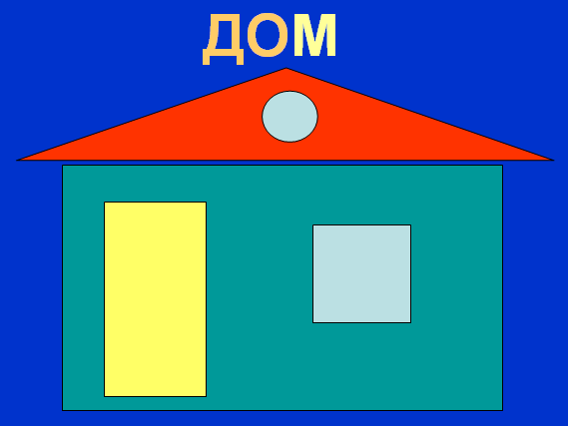

Slide 2
Геометрические фигуры
Разработала
учитель-дефектолог
Сандрыкина С.В.

Slide 3

ДОМ

Slide 4
ЦВЕТОК

Slide 5
ЁЛКА

Slide 6
ЗАЯЦ

Slide 7
ГРУЗОВИК

Slide 8
КОШКА

Slide 9
ТЕЛЕФОН
АЛЁ

Slide 10
РЫБА

Slide 11
ГРИБ

Slide 12
МЫШКА

